Slide 1

OLAP
2023
Águeda Barrera Rodríguez
Saúl Rodríguez Naranjo
ADMINISTRACIÓN DE BASES DE DATOS

Slide 2

ÍNDICE
Introducción
¿Qué es OLAP?
Concepto de Cubo
Sistemas OLAP
Utilidades/Beneficios
Operadores/Herramientas
Conclusiones
Bibliografía
2023

Slide 3
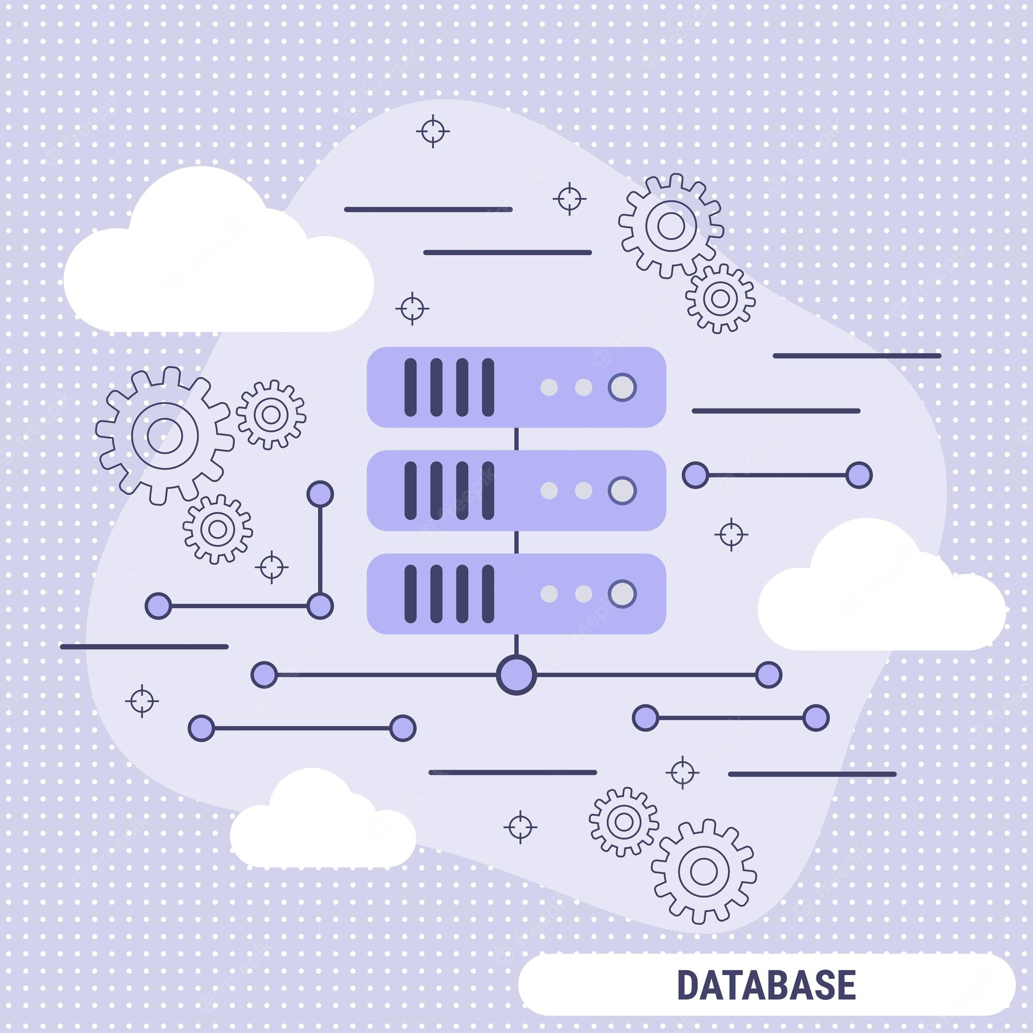
INTRODUCCIÓN
2023

Slide 4
INTRODUCCIÓN

Slide 5

¿QUÉ ES OLAP?
2023

Slide 6

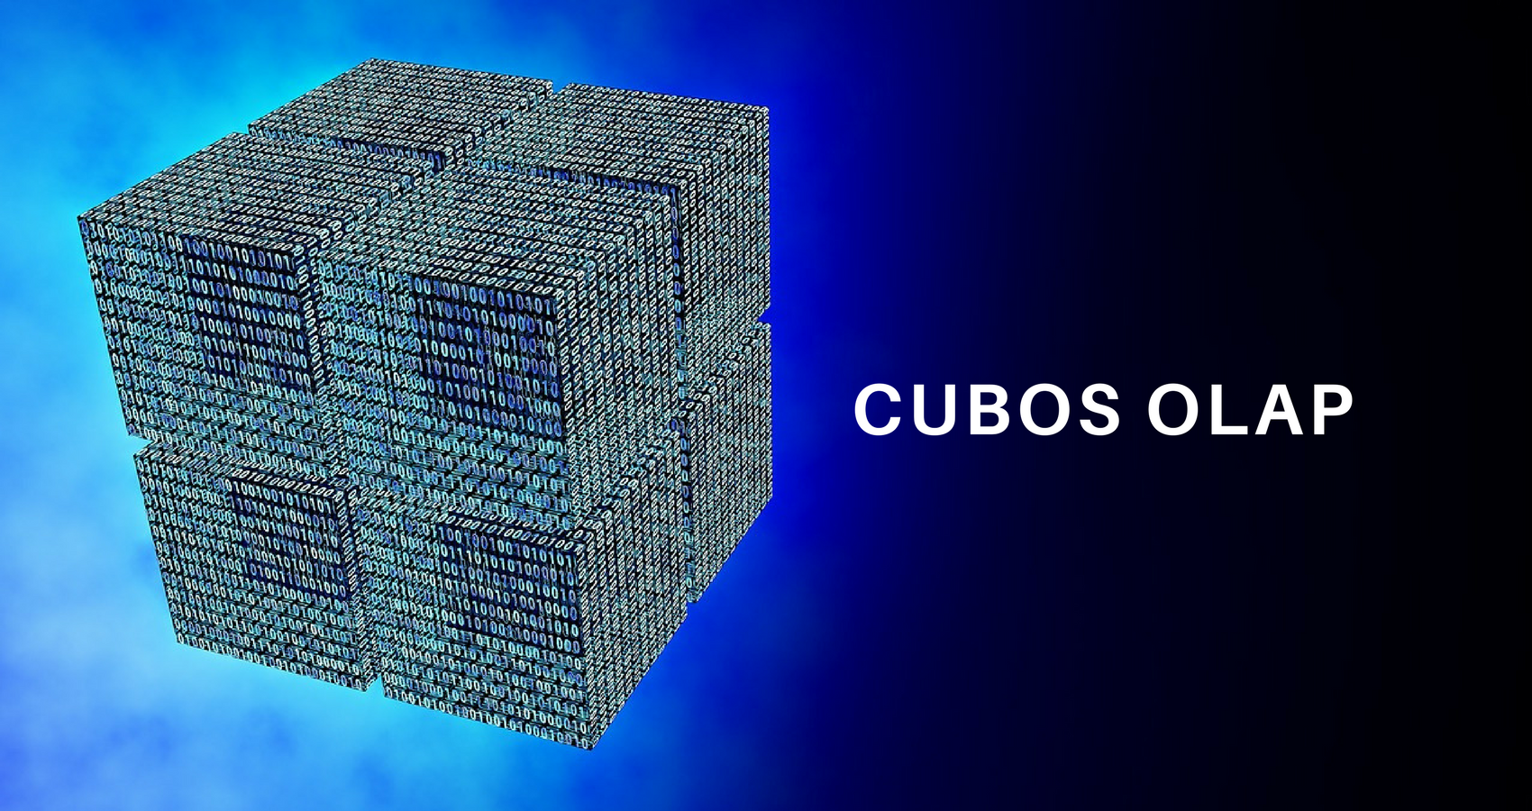
CONCEPTO DE CUBO
2023

Slide 7

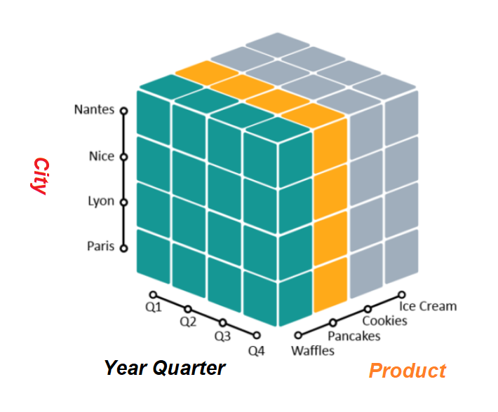
¿Qué es un cubo OLAP?
2023
Un cubo OLAP (OnLine Analitical Processing) es una base de datos multidimensional en la cuál el almacenamiento físico de datos se realiza en un vector multidimensional. Los cubos OLAP son la ampliación de las dos dimensiones encontradas en una hoja de cálculo.
Para construirlos se realiza una disposición de los datos en vectores, permitiendo un análisis rápido. Por ejemplo una empresa puede analizar datos financieros según el servicio proporcionado, el periodo de tiempo, el tipo de personas que han contratado ese servicio, etc.
Estos parámetros utilizados para el análisis se conocen como dimensiones. Para acceder a los datos se indexarían a partir de los valores de las dimensiones/ejes.

Slide 8
¿Qué es un cubo OLAP?
2023
Para entender que es un cubo OLAP debemos empezar analizando una representación bidimensional. Por ejemplo, una hoja de cálculo:
En este caso se han contemplado los datos relativos a clientes, servicios contratados, importe cobrado por servicio, fecha de contratación y país de origen del cliente.
Cada columna será considerada una dimensión dentro del cubo que queramos conformar.

Slide 9
¿Qué es un cubo OLAP?
2023
Para entender que es un cubo OLAP debemos empezar revisando una representación bidimensional

Slide 10
¿Qué es un cubo OLAP?
2023
CONCEPTO DE CUBO

Slide 11

SISTEMAS OLAP
2023

Slide 12

UTILIDADES/BENEFICIOS
2023

Slide 13

OPERADORES/HERRAMIENTAS
2023

Slide 14

CONCLUSIONES
2023

Slide 15

BIBLIOGRAFÍA
2023

Slide 16

2023
¿ALGUNA PREGUNTA?

